Slide 1



안드로이드 앱을 이용한 건강 관리 프로그램
2조
조장_이진원
조원_강은미, 손민희

Slide 2
contents
1. 조원소개
2. 주제
3. 필요성
4. 내용
5. 일정

Slide 3



조원 소개
1
조장 _ 이진원 201402406
조원 _ 강은미 201402312
손민희 201402364
업무 분담
문서, 데이터 수집 : 강은미 손민희 이진원
구현 및 코딩 : 이진원 강은미 손민희
디자인 : 손민희 이진원 강은미
조원소개

Slide 4
주 제
2
주 제
안드로이드 스튜디오를 이용하여
건강관리 어플 만들기

Slide 5
필 요 성
3
필 요 성
바쁘게 살아가는 사회인들이
자투리 시간을 활용하여
건강 관리를 할 수 있도록 도와줌

Slide 6
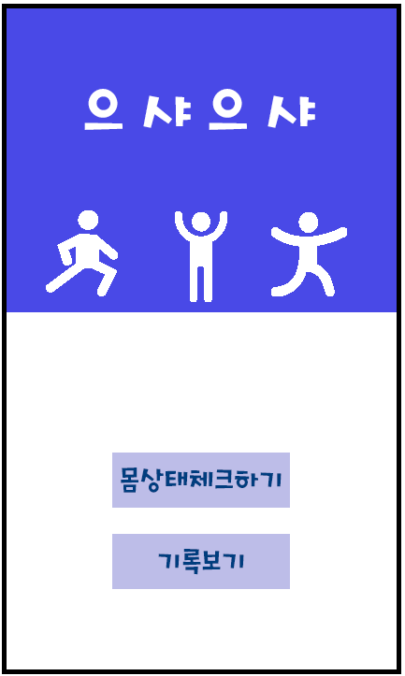
내 용
4
내용
시작 화면

Slide 7
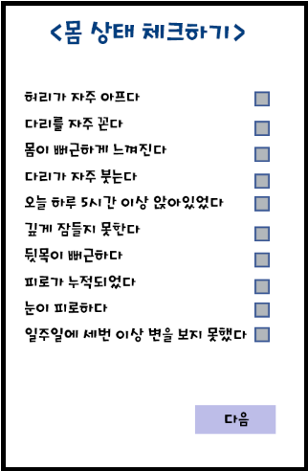
내 용
4
내용
몸 상태를 체크하기 위한 질문리스트

Slide 8
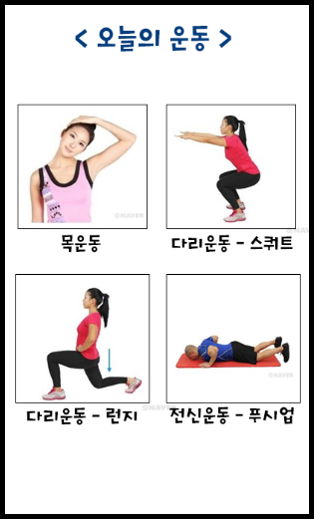
내 용
4
내용
앞에서 체크한 사항에 따른 운동들이 보여짐

Slide 9
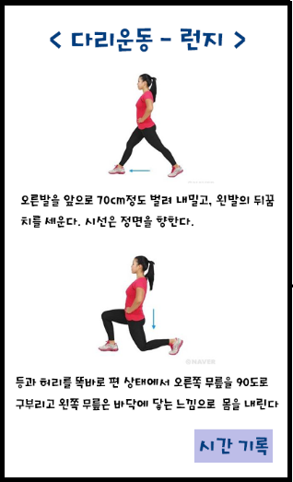
내 용
4
내용
- 앞에서 선택된 운동에 관해 자세하게 보여짐
- 운동을 다 한 후, 시간 기록 버튼을 누르면
운동 시간을 입력할 수 있음

Slide 10
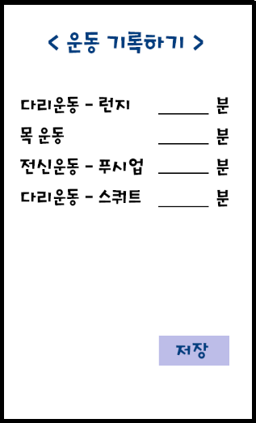
내 용
4
내용
운동했는 시간을 기록하는 화면

Slide 11
내 용
4
내용
시작 화면

Slide 12
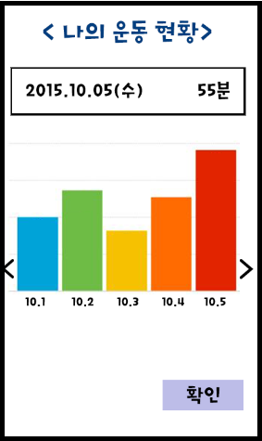
내 용
4
내용
운동 기록 확인

Slide 13
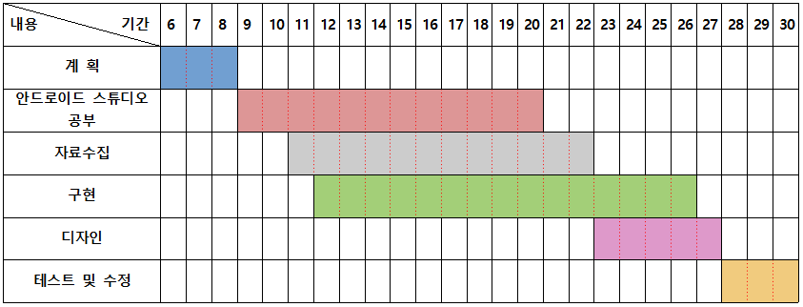
일 정
5
일정

Slide 14
Q & A

